Slide 1


חידון טריוויה
מה אנחנו יודעים על התנהלות כלכלית?
לחידון קהוט בנושא כלכלה לחצו כאן

Slide 2


1. קנית מוצר והתחרטת על הקנייה...
א. אין מה לעשות, אשאר תקוע עם זה לנצח.
ב. לא נורא. אמצא כבר מה לעשות עם זה
ג. מה הבעיה? אלך להחליף לפריט אחר
ד. אלך לחנות לבטל את העסקה ולבקש החזר כספי

Slide 3

2. מה זה חיסכון?
א. שמירת כסף לשימוש עתידי
ב. ההיפך מבזבוז
ג. צבירת כסף בבנק
ד. כל התשובות נכונות

Slide 4

3. ערכת קניות בסופרמרקט...
א. לא בודק את החשבון, כולה כמה מוצרים קטנים.
ב. אני תמיד משתדל לבדוק, כל אחד יכול לטעות...
ג. אני סומך על הקופאית בעיניים עצומות
ד. אין מצב שאני בודק. אין לי זמן

Slide 5

4. כשאני צריך לקנות מוצר יקר יחסית אני...
א. מבקש עצות מחברים
ב. קונה את המותג הכי מפורסם
ג. משווה בזאפ ולפעמים גם מחפש ביד 2
ד. מבקש המלצה מהמוכר

Slide 6
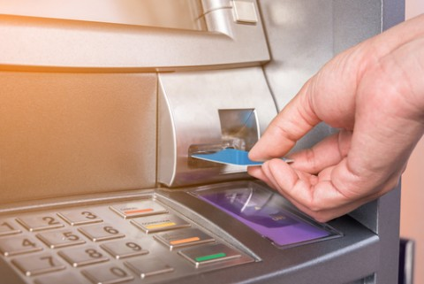
5. מה זה עו"ש?
א. עובד שכיר
ב. חשבון שכל אחד צריך לעשות על הקניות
וההוצאות שלו
ג. עוד שקל לחשבון
ד. חשבון עובר ושב שאליו נכנסת המשכורת
וממנו אפשר להוציא
Notes:
מזון
חשמל
מים
ביטוח בריאות
שכר דירה ועוד.

Slide 7

6. איזה כיף! קיבלת דמי כיס. מה תעשה?
א. אלך למכולת ואקנה פינוקים לכל הקבוצה
ב. ארוץ לקנות את החולצה שרציתי. זה יספיק בדיוק!
ג. אשתמש בחלק מהסכום ואת השאר אחסוך לשעת הצורך
ד. אני מתכנן נסיעה לחו"ל. שומר הכל בצד ומלווה מחברים

Slide 8

7. עד כמה אתם מודעים לסכום
אותו אתם מוציאים בחודש?
א. אני מוציא את כל מה שיש לי
ב. לא מסתכל על ההוצאות. צריך ליהנות בחיים
ג. אני משתדל לרשום כל הוצאה
ד. אני יודע בערך...

Slide 9

8. ממה בעצם מורכב התקציב?
א. חסכונות וריביות
ב. הכנסות והשקעות
ג. הכנסות והוצאות
ד. הוצאות ועלויות

Slide 10

9. מהי ריבית?
א. סוג של ריבה מאוד יקרה
ב. מי שלווה מהבנק משלם אותה עבור השימוש בכסף
ג. סכום שהבנק מעניק ללקוחותיו אם הם בפלוס
ד. אף תשובה אינה נכונה

Slide 11
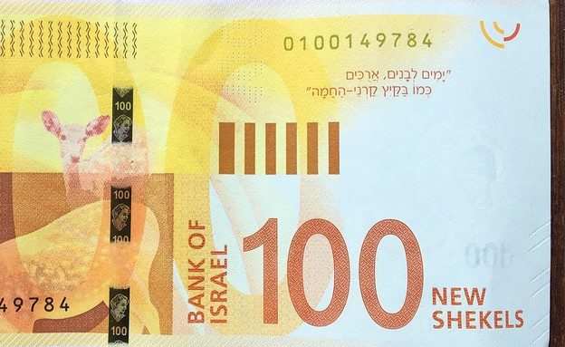
10. מי מופיע על שטר של 100 שקל?
א. ש"י עגנון
ב. לאה גולדברג
ג. הרמב"ם
ד. רחל המשוררת

Slide 12
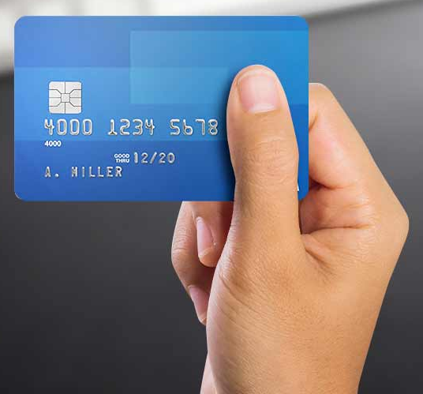
11. מהו המשפט הכי נכון על תקציב?
א. תקציב מעודד את האנשים להוציא יותר כסף
ב. קביעת תקציב תאפשר לכם להרוויח יותר כסף
ג. תקציב מאפשר לראות כיצד ועל מה אתם מוציאים כסף
ד. הרעיון בתקציב הוא לבזבז את כל הכסף שמרוויחים

Slide 13

12. אם התקציב החודשי שלכם הוא 100 שקל,
כמה עליכם להוציא כל חודש כדי לשמור
על גבולות התקציב?
א. 100 שקל
ב. 80 שקל
ג. 50 שקל
ד. עד 100 שקל

Slide 14
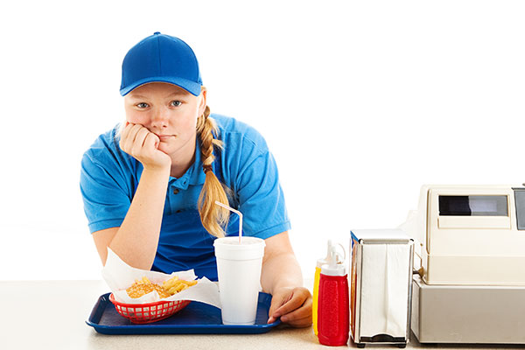
13. מהו שכר המינימום לשעה לנוער עד גיל 18?
א. 25.43 ש"ח
ב. 22.98 ש"ח
ג. 21.45 ש"ח
ד. 27.43 ש"ח

Slide 15
שאלה מס' | תשובה
1 | ד
2 | ד
3 | ב
4 | ג
5 | ד
6 | ג
7 | ג
8 | ג
9 | ב
10 | ב
11 | ג
12 | ד
13 | א
תשובות למדריך

